Slide 1
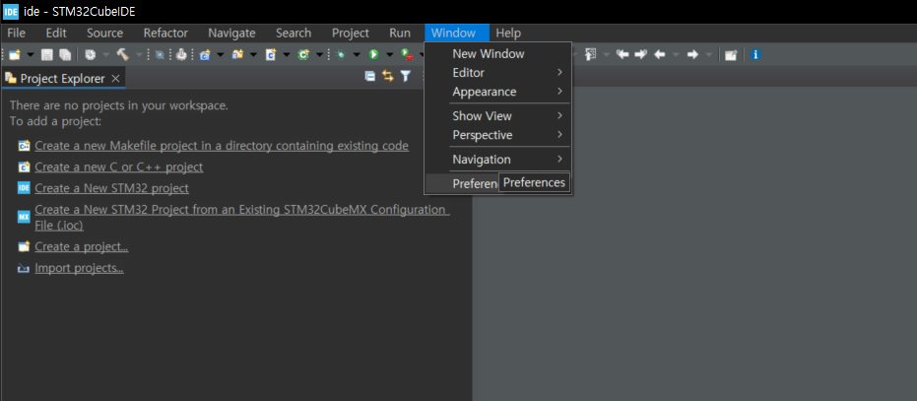
환경 설정 : dark mode

Slide 2
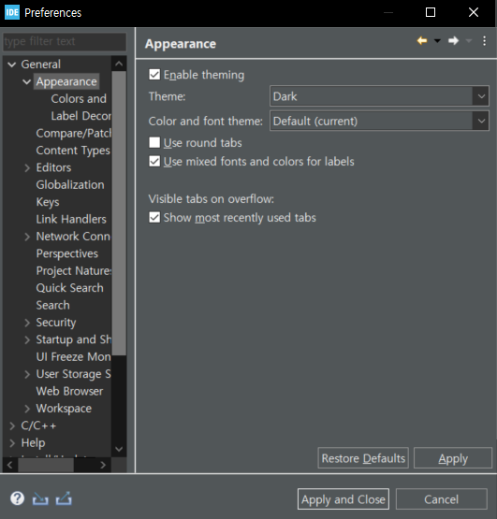
환경 설정 : dark mode

Slide 4
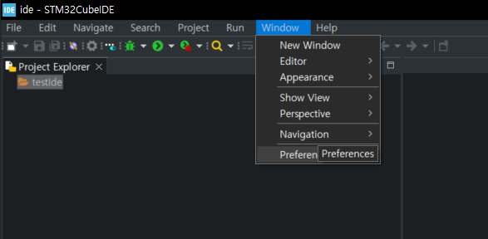
환경 설정 : text encoding 설정

Slide 5
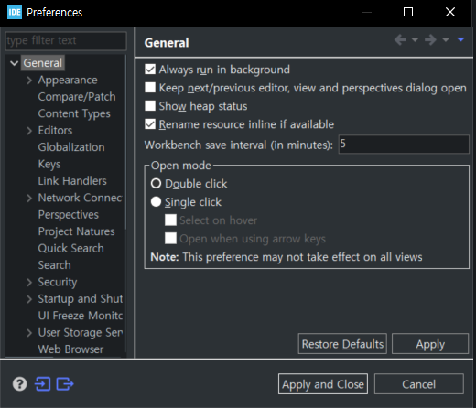
환경 설정 : text encoding 설정

Slide 6
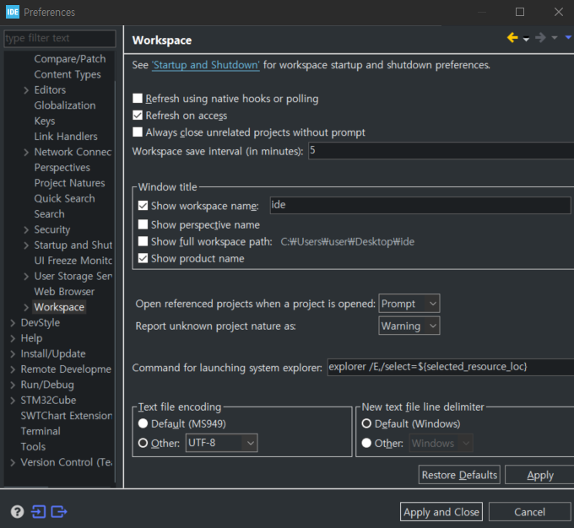
환경 설정 : text encoding 설정
UTF-8 설정

Slide 8
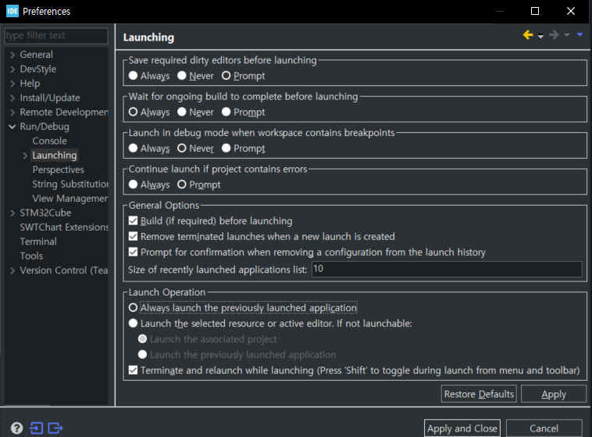
환경 설정 : 디버그 설정 변경

Slide 10
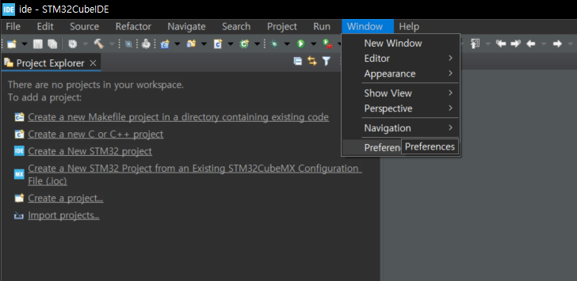
환경 설정 : coding style 변경

Slide 11
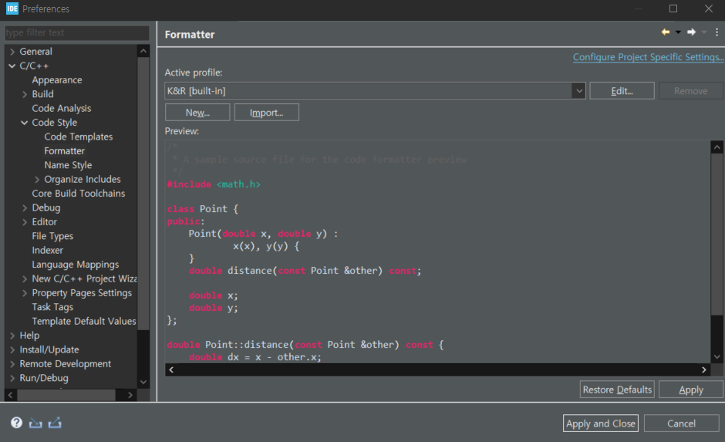
환경 설정 : coding style 변경

Slide 12
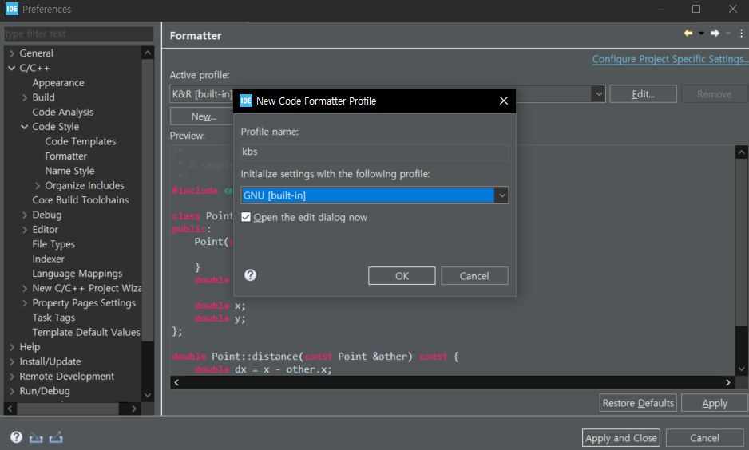
환경 설정 : coding style 변경
이름 적기

Slide 13
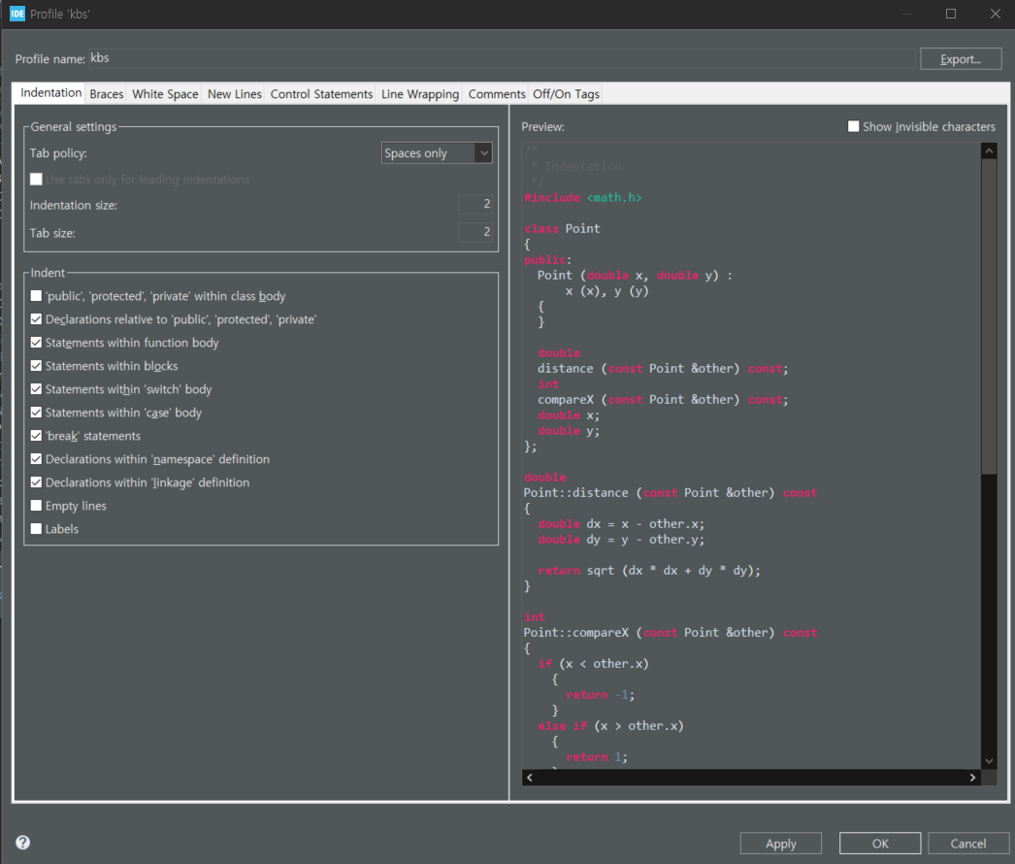
환경 설정 : coding style 변경
Spaces only

Slide 14
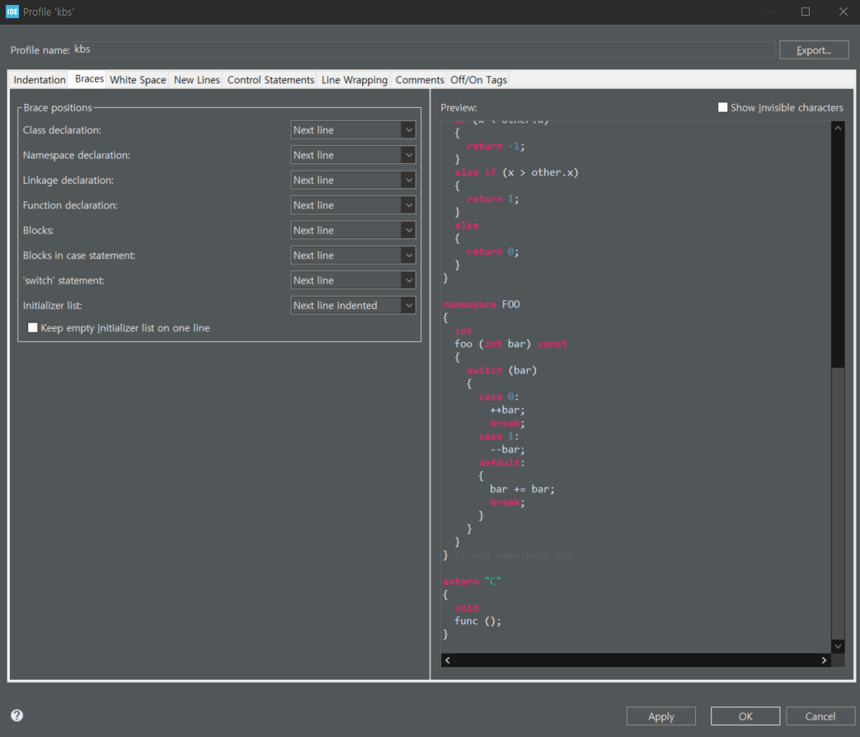
환경 설정 : coding style 변경
Next line

Slide 16
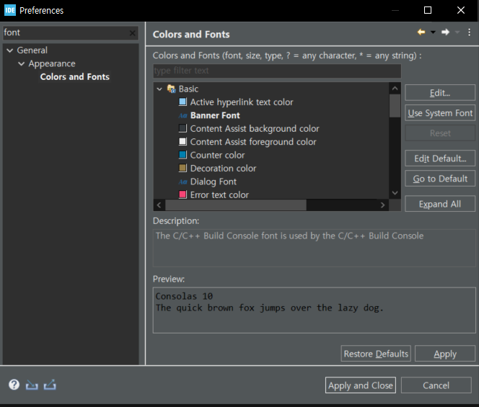
환경 설정 : 폰트 변경

